Slide 1
Introducción a
Java:
Hilos
{
< Carvajal Lugo Peter Manolo >
}
...

Slide 2
Tabla de Contenido
00
01
02
¿Qué es un Hilo?
Caracteristicas de un Hilo
¿Cómo crear un Hilo?
03
¿Cómo Ejecutar un Hilo?
04
¿Qué es un Semáforo?
05
Características de un Semáforo
¿Cómo crear un Semáforo?
06
07
¿Cómo Ejecutar un Semáforo?

Slide 3
00
¿Qué es Un Hilo?
{
..
< en Java>
}
..

Slide 4
¿Qué es un Hilo?
Es una unidad de ejecución independiente dentro de un programa. Representa una secuencia de control de flujo que puede ejecutarse concurrentemente con otros hilos.
Por Ejemplo: En Minecraft los Hilos se usan para Generar el Terreno, EL Guardado automático, el comportamiento de las Criaturas y su estado.
}
..

Slide 5
01
¿Características de un Hilo?
{
..
< en Java>
}
..

Slide 6
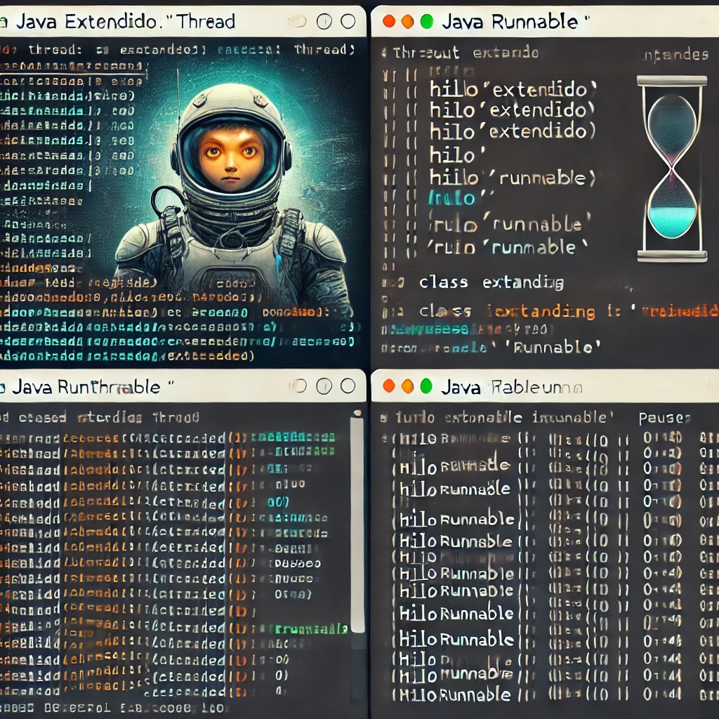
Características de un Hilo en Java
Concurrente: Permite que varios hilos se ejecuten al mismo tiempo. Independiente: Cada hilo puede ejecutar tareas separadas. Compartir recursos: Varios hilos pueden compartir recursos como variables y archivos.
}
..

Slide 7
02
¿Cómo crear un Hilo?
{
..
< en Java>
}
..

Slide 8
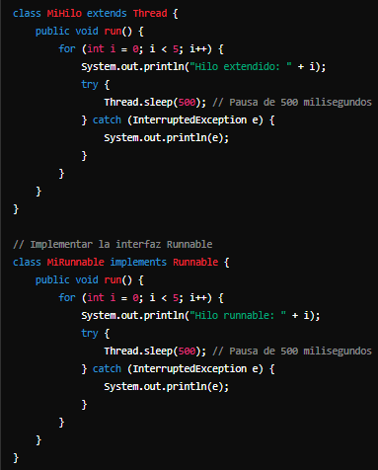
¿Cómo crear un Hilo?
1. Crear un archivo .Java 2. Definir el tipo de acceso 3. Nombrar el Hilo 3.1. Extender de Thread 3.1. Extender de la Interfaz Runnable
4. Crear dentro de el, un Método llamado run 5. Colocar el código que ejecutara el Hilo
}
..

Slide 9
03
¿Cómo ejecutar un Hilo?
{
..
< en Java>
}
..

Slide 10
¿Cómo Ejecutar un Hilo?
Se usa el método start(). Esto pone el hilo en estado "listo para correr", y el JVM decide cuándo realmente se ejecutará. Usar el .run() en su lugar lo va a ejecutar dentro del hilo principal y como un hilo puede consumir mucho Puede ser problemático dentro de ciertos Aspectos
Por Ejemplo: Si tienes algo que consume mucho tiempo y recursos entones el Hilo Bloquear la ejecución de todo lo demás en lo que el Hilo Se Ejecuta lo que podría generar un bloqueo en la Interfaz hasta que el Hilo se complete
}
..

Slide 11
04
¿Qué es Un Semáforo?
{
..
< en Java>
}
..

Slide 12
¿Qué es un Semáforo?
Es una clase utilizada para controlar el acceso a recursos compartidos mediante múltiples hilos. La clase
Por Ejemplo: Para controlar los Hilos de Minecraft para Generar el Terreno, EL Guardado automático, el comportamiento de las Criaturas y su estado.
}
..

Slide 13
05
¿Características de un Semáforo?
{
..
< en Java>
}
..

Slide 14

Características de un Semáforo en Java
1.Control de Concurrencias: Limita el Num. de Hilos que acceden a una sección critica o Rec. 2.Núm de Permisos: representa la cantidad de accesos simultáneos permitidos, Cada hilo debe pedir un permiso y al terminar liberarlo 3.No Reentrante: Un hilo no puede adquirir Otro Permiso si ya tiene uno Hasta que lo Libere
}
..

Slide 15
06
¿Cómo crear un Semáforo?
{
..
< en Java>
}
..

Slide 16
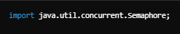
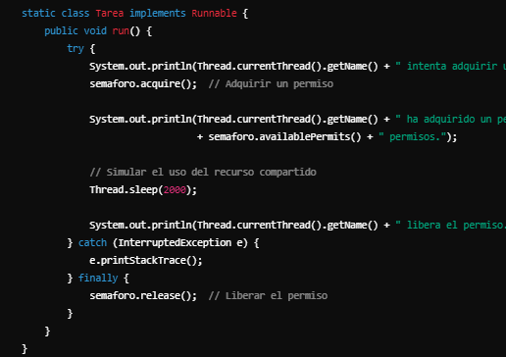
¿Cómo crear un Semáforo?
1. Crear un archivo .Java 2. Definir el tipo de acceso 3. Nombrar el Semáforo 4. Importar la Siguiente Librerira: “import java.util.concurrent.Semaphore; “
5.Implementar de Runnable 6.Crear el Método Run() 7.Crear el Codigo del Semáforo
}
..

Slide 17
07
¿Cómo ejecutar un Semáforo?
{
..
< en Java>
}
..

Slide 18
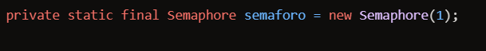
¿Cómo Ejecutar un Semáforo?
1. Crear una Instancia 2. Nombrar la instancia 3. Determinar cuánto Puntos tiene ese Semáforo(Cuantos Hilos controlara a la vez ) 4. Instanciar Los Hilos correspondientes.
}
..

Slide 19
Thanks!
< Error 404>
Please keep this slide for attribution

